Slide 1
Aplicaciones de Ciencia de datos con python
Seminario de Estadística I
DATA SCIENCE PYTHON
Arrigo Coen
UNAM FC

Slide 2
El objetivo de este curso es preparar a los alumnos con las herramientas prácticas básicas para
realizar un análisis de Ciencia de Datos utilizando el software Python.
En particular, se utilizarán las bibliotecas Keras, Scikit-learn y TensorFlow para el desarrollo de los proyectos.
DATA SCIENCE PYTHON
Arrigo Coen
UNAM FC

Slide 3
La gráfica más aterrorizante…

Slide 4

Mejor tecnología mejora los trabajos de los caballos
DATA SCIENCE PYTHON
Arrigo Coen
UNAM

Slide 5
Mejor tecnología mejora los trabajos de los caballos
Humanos
DATA SCIENCE PYTHON
Arrigo Coen
UNAM

Slide 6
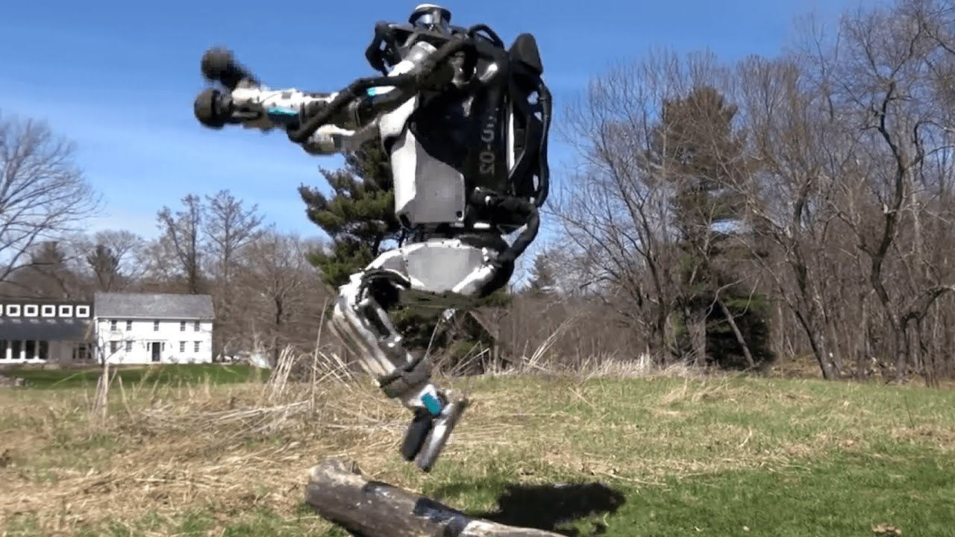
Mejor tecnología mejora los trabajos de los caballos
Humanos
DATA SCIENCE PYTHON
Arrigo Coen
UNAM

Slide 7

En muchos casos es imposible enseñar a una máquina todos los posibles eventos a los que se puede enfrentar
Pero es posible enseñarle algunos ejemplos de cómo debería actuar y también tener una función CALIFICADORA sus acciones con respecto a estos ejemplos.
Caption
DATA SCIENCE PYTHON
Arrigo Coen
UNAM

Slide 8
Canal de YouTube: https://www.youtube.com/channel/UCpd6apa8tnfZFGW5-B4nRlw
GitHub: https://github.com/ArrigoCoen/Curso_Ciencia_de_Datos
Algunos avisos que hacer:
DATA SCIENCE PYTHON
Arrigo Coen
UNAM FC

Slide 9
Libros del curso: Hastie - https://link-springer-com.pbidi.unam.mx:2443/book/10.1007%2F978-0-387-84858-7 Geron - http://eds.b.ebscohost.com.pbidi.unam.mx:8080/eds/detail/detail?vid=0&sid=228a252e-a5f5-465f-abe7-79e4fda75987%40sessionmgr103&bdata=Jmxhbmc9ZXMmc2l0ZT1lZHMtbGl2ZQ%3d%3d#AN=2245240&db=nlebk
Varios libros para su semestre
Algunos avisos que hacer:
DATA SCIENCE PYTHON
Arrigo Coen
UNAM FC

Slide 10
Temario

Slide 11
1. Aspectos generales de Python para Ciencia de Datos
1.1. Jupyter Notebook
1.2. Las herramientas Git y GitHub
1.3. Aritmética y variables
1.4. Condicionales y control de flujo
1.5. Funciones
1.6. generalidades de Scikit-learn y TensorFlow
1.7. El modelo CRISP-DM para realizar un proyecto
1.6. Las herramientas Git y GitHub
1.7. El modelo CRISP-DM para realizar un proyecto
MODULO 1
DATA SCIENCE PYTHON
Arrigo Coen
UNAM

Slide 12
2. Algoritmos de clasificación
2.1. Definición y conceptos generales
2.2. Algoritmos de clasificación
2.3. Generalizaciones de algoritmos de clasificación
2.4. Medidas de precisión y error
2.5. Curva ROC
2.6. Análisis del error
2.7. Múltiples clasificadores
2.8. Aplicación con Scikit-Learn
1.6. Las herramientas Git y GitHub
1.7. El modelo CRISP-DM para realizar un proyecto
MODULO 2
DATA SCIENCE PYTHON
Arrigo Coen
UNAM

Slide 13
3. Regresión
3.1. Definición y conceptos generales
3.2. Regresión lineal
3.3. Algoritmo de Descenso por gradiente
3.4. Regresión polinómica
3.5. Curvas de aprendizaje
3.6. Modelos lineales regularizados
3.7. Regresión logística
3.8. Aplicación con Scikit-Learn
MODULO 3
DATA SCIENCE PYTHON
Arrigo Coen
UNAM

Slide 14
4. Arboles de decisión
4.1. Definición y conceptos generales
4.2. Generación de arboles de decisión para regresión y clasificación
4.3. Algoritmo CART
4.4. Estrategias de podando y cultivo de árboles
4.5. Hiperparámetros de arboles
4.6. Bosques aleatorios
4.7. Algoritmo ADA
4.8. Aplicación con Scikit-Learn
MODULO 4
DATA SCIENCE PYTHON
Arrigo Coen
UNAM

Slide 15
DATA SCIENCE PYTHON
Arrigo Coen
UNAM

Slide 16
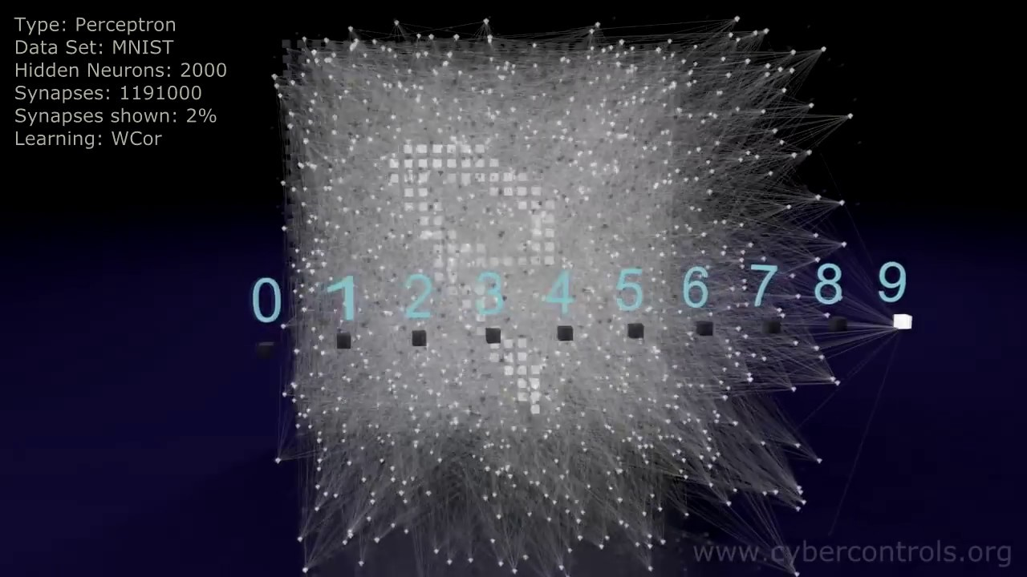
5. Redes neuronales
5.1. Perceptron
5.2. Funciones de activación
5.3. Profundidad de redes y algoritmo Backpropagation
5.4. Entrenamiento y ajuste de redes
5.5. Algoritmos de aceleramiento de redes
5.6. Aplicación con TensorFlow
MODULO 5
DATA SCIENCE PYTHON
Arrigo Coen
UNAM

Slide 17
Gracias por su tiempo
Robots funny
DATA SCIENCE PYTHON
Arrigo Coen 2021
UNAM FC

